Slide 1
Göteborgsförslag om fler ishallar
Information på idrotts- och föreningsnämndens sammanträde den 24 oktober 2023
Daniel Goffe

Slide 2
Om förslaget
Rubrik
Bygg fler ishallar med mål en ishall per 25000 innevånare
Sammanfattning
Behovet av isytor är stort, eftersom
staden växer
istiderna räcker inte till för föreningarna
skridskoåkning är en del av svensk kultur
fler ishallar minskar resandet
Bör byggas en ishall per 25 000 invånare när nya skolor och bostadsområden planeras
FÖRSLAG

Slide 3
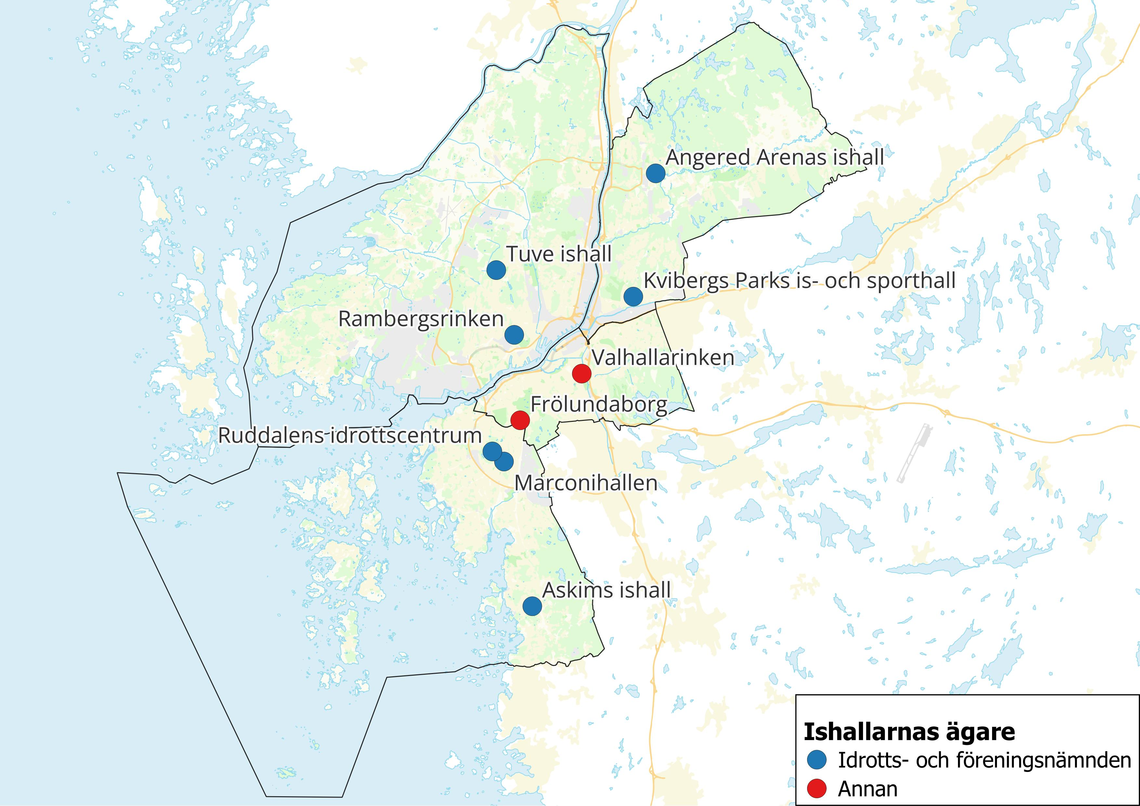
Utbudet av ishallar i Göteborg
Nytillkommet
Förstärkningar på Ruddalen
Kvibergs Parks is- och sporthall
Planerat
Slottsskogens ishall (hösten), ersätter Slottsskogsrinken
Ny ishall (senast 2026)
Detaljplanearbete pågår för ersättning av Rambergsrinken
Frölunda HC:s utbyggnad av Frölundaborg

Slide 4
Identifierat behov av ishallar
Det finns ett behov av tre tillkommande ishallar under de kommande planeringsperioderna
Vi behöver veta mer om allmänhetens efterfrågan på istider
Ishallarna behöver kunna användas under sommarsäsongerna

Slide 5
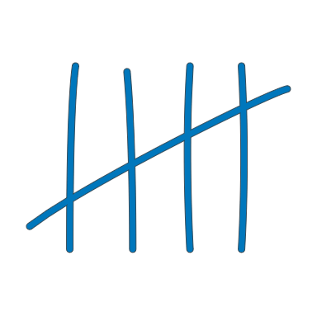
Att styra med nyckeltal
Förslagets ”En ishall per 25 000 invånare” motsvarar 24 ishallar utifrån dagens befolkningsmängd, vilket är mer än dubbelt så många som det finns i dag
Planeringen av ishallar har sedan tidigare inte styrts av nyckeltal, utöver att utbudet har följts upp i nämndens årsanalys (Antal invånare per isanläggning)
I förslaget till idrottspolitiskt program finns en indikator om ishallar:
ska öka till år 2030

Slide 6
Hur vi gör behovsanalyser i dag
Statistik kring antalet idrottsanläggningar
Befolkningsprognoser
Folkhälsodata
Planerad stadsutveckling
Outnyttjade markytor
Idrottsanläggningarnas skick
Avstånd och restider till idrottsanläggningarna
Statistik på bokningar och besök på idrottsanläggningarna
Idrottstrender
Föreningslivets behov och förutsättningar
Allmänhetens behov och förutsättningar
Samlad behovsanalys

Slide 7
Kontakt
Daniel Goffe
daniel.goffe@ioff.goteborg.se
Idrotts- och föreningsförvaltningen, Göteborgs Stad

